Slide 1
1. (RI-) DILEMMI SOCIALI POINT: a volte la massimizzazione indipendente, razionale e auto-interessata porta risultati ‘disastrosi’ a livello sociale d.p. sicuri, mkt competitivi e imprese meritocratiche NN bastano→ mix di istituzioni → Stato, mkt, comunità, contrattazione

Slide 2
(RI-) Dilemma del prigioniero
Lavoro di gruppo: cooperare nn conviene mai
Costo di lav.: 4
Beneficio se lav. entrambe: 6
Beneficio se lav. una sola: 3
2 voto garantito
2+6-4=4
2+3=5
2+3-4=1
2

Slide 3
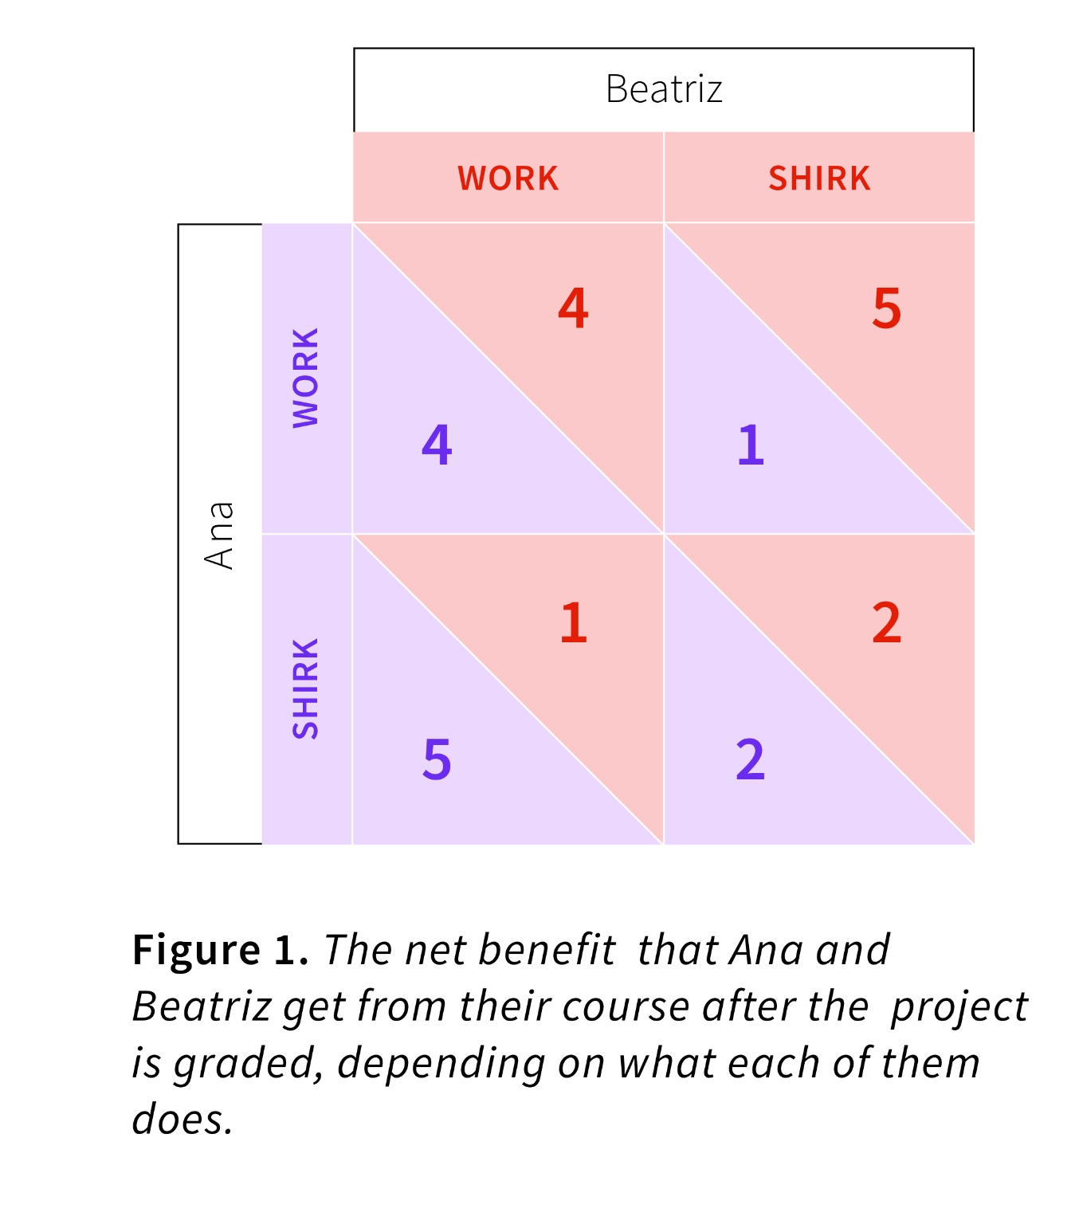

Slide 4
BENI PUBBLICI (*nn rivalità + nn escludibilità, cap. 12)
4 agricoltori
Contributo 10$
Beneficio 8$ OGNUNO
PB: un contributo di 10 può generare 24 ma non è individualmente razionale → free-riding e nn escludibilità

Slide 5
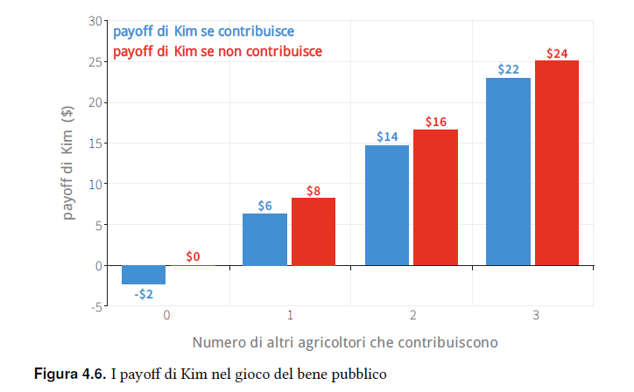

Slide 6
2. SOLUZIONI: PREFERENZE SOCIALI (altruismo, reciprocità e avversione alla diseguaglianza) e CAMBIAMENTI DELLE REGOLE DEL GIOCO (ripetizioni, possibilità di punizione, contrattazione)

Slide 7
A. ALTRUISMO (sostenere costi per il beneficio di un altro)

Slide 8
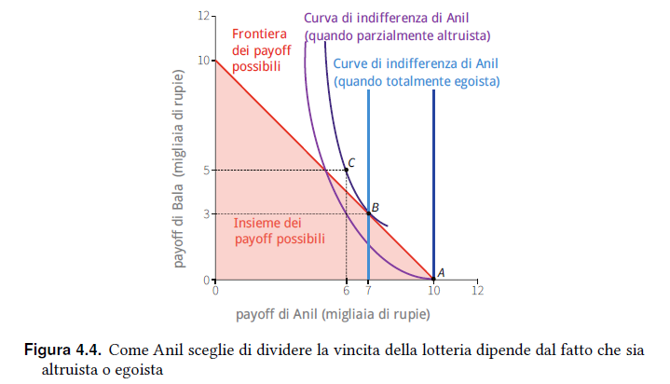

Slide 9
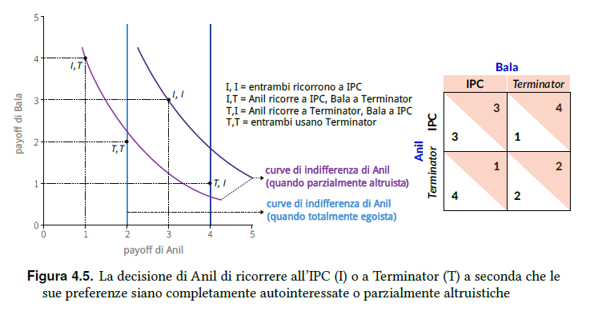

Slide 10
B. RECIPROCITA’ (coopero se tu cooperi, nn coopero se tu nn cooperi) tit for tat diretta (RIPETIZIONI) indiretta (REPUTAZIONE) ‘forte’ (PUNIZIONI →altruismo autentico: sostieni costi per punire qualcun altro)

Slide 11
Dilemma del prigioniero e giochi ripetuti
Vantaggio immediato
π
Perdita futura
5
4
2
1 2 3 4
tempo

Slide 12
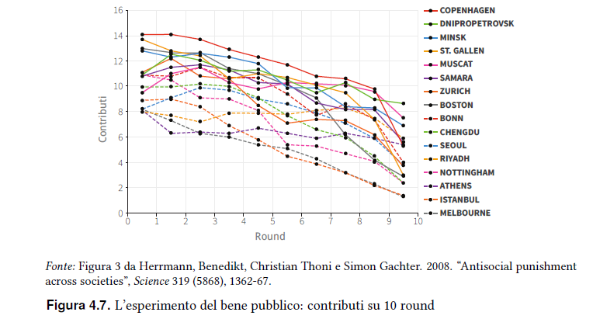

Slide 13
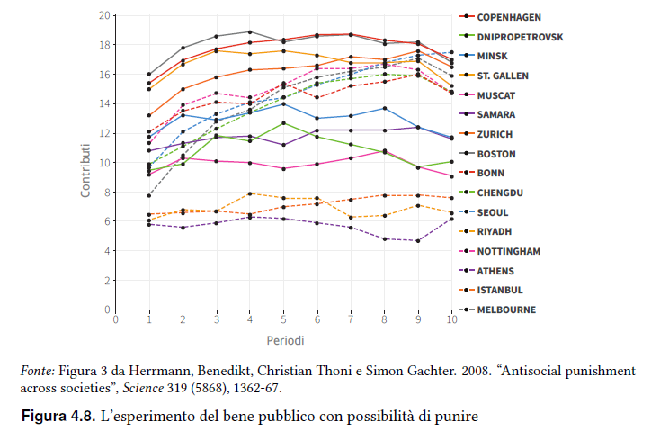

Slide 14
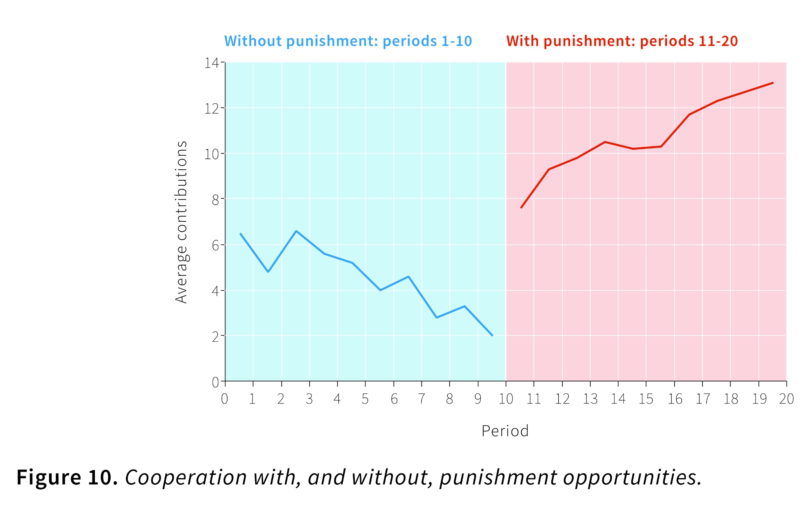

Slide 15
C. AVVERSIONE ALLA DISEGUAGLIANZA (se la distribuzione dei guadagni mi ‘offende’ sacrifico i guadagni) * PREF SOCIALI: anche l’utilità degli altri e il processo → intelligenza emotiva, nn solo ‘razionale’ o ‘Cartesiana’

Slide 16
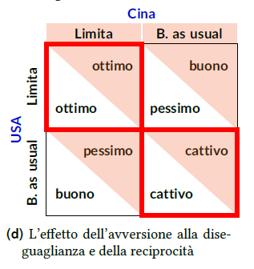

Slide 17
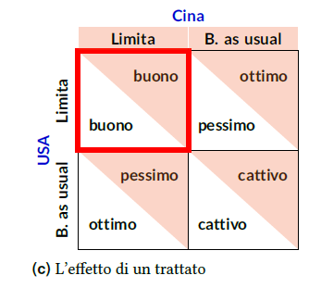

Slide 18
PB: MA ESISTONO QUESTE PREFERENZE SOCIALI? ECONOMIA SPERIMENTALE (come si comportano davvero gli individui?) Approccio non assiomatico (diverso def. trad.)

Slide 19
3.ULTIMATUM GAME (esperimenti)
X+Y=100
Proponente (Y), Rispondente (Accetta o rifiuta)
Rendita dell’interazione (cap.2), CO di rifiutare (cap. 3), forma estesa (teoria dei giochi ex, gioco sequenziale)
Y=0.01 con Max U e self-interest
Ma:

Slide 20
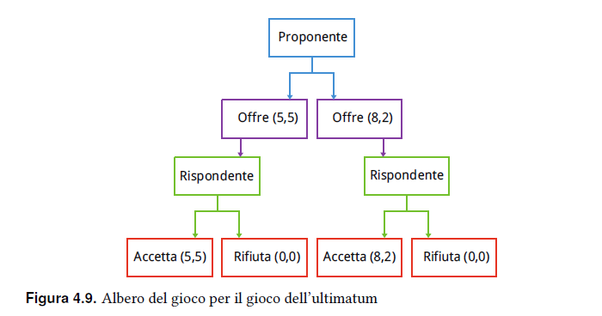

Slide 21
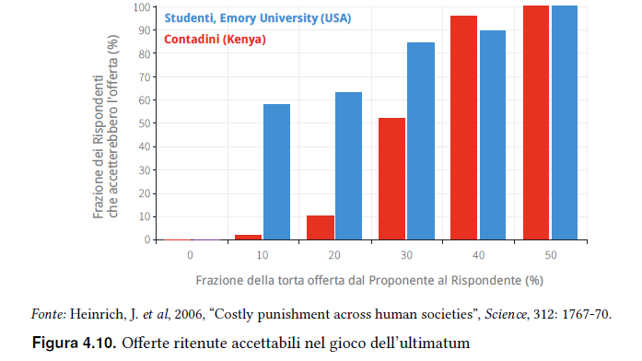

Slide 22
Point: UG sembra dare evidenza dell’esistenza delle preferenze sociali oltre a quelle self-interested (naturalmente in modo ≠ a seconda di cultura e tipo di lavoro).Più in generale, le NORME SOCIALI (preferenze condivise su come la gente dovrebbe comportarsi; es. finders keepers o 50:50; coopera, punisci chi nn coopera) assieme ai cambiamenti delle regole che le supportano possono risolvere i dilemmi della cooperazione

Slide 23
*o massimizzazione dell’interesse proprio contro la norma? (che però allora comunque esiste) Pay-off atteso di un’offerta del 40%: 96% di tenere il 60% 0.96x0.60=58% Pay-off atteso di un’offerta del 30%: 52%d tenere il 70% 0.52x0.70=36%

Slide 24
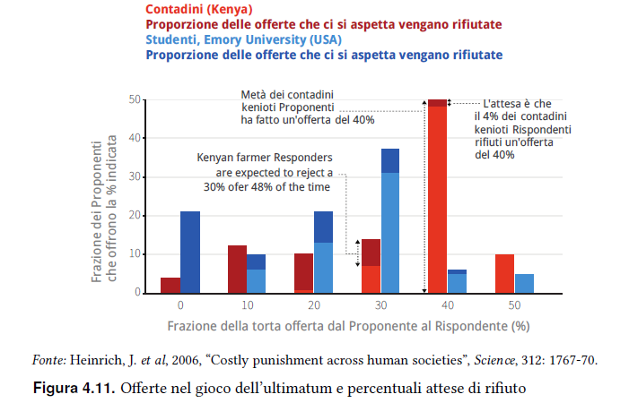

Slide 25
Quindi: le soluzioni ai dilemmi sociali possono essere compatibili o no con la massimizzazione (sofisticata) dell’interesse proprio (self-interest) Ma in ogni caso la ‘mano invisibile’ è un caso particolare e in generale ci vuole la ‘mano visibile’ di Stato, contrattazione, comunità..

Slide 26
4. PARETO EFFICIENZA e EQUITA’
Come valutiamo le norme sociali e più in generale le allocazioni (risultato delle interazioni economiche;
chi fa cosa e chi prende cosa)?

Slide 27
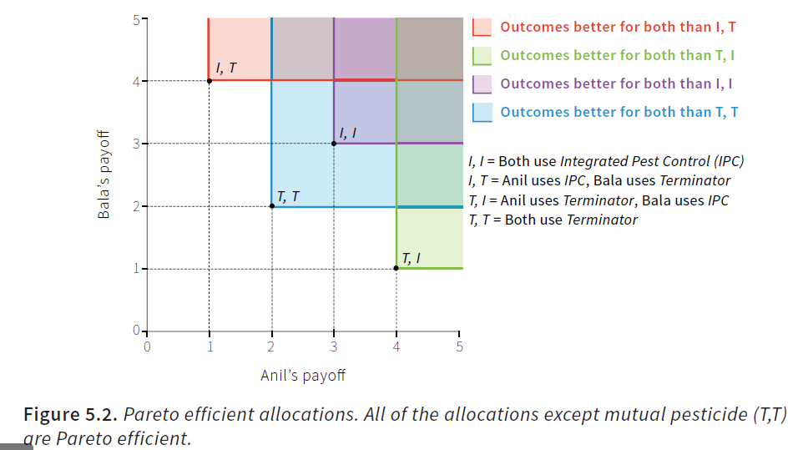

Slide 28
Pareto-inefficienza: esiste un’allocazione preferita da entrambi (2,2) Pareto-efficienza (≠ senso comune): nn esiste un’allocazione preferita da entrambi (nn si può ↑ il benessere di uno senza ↓ quello dell’altro) (3,3,) ma anche (4,1), (1,4) * unanimità ma incompletezza Pareto-efficienza ≠ equità (?; ½, ½; Rawls) (4,1), (1,4) di certo no →’sharing’

Slide 29
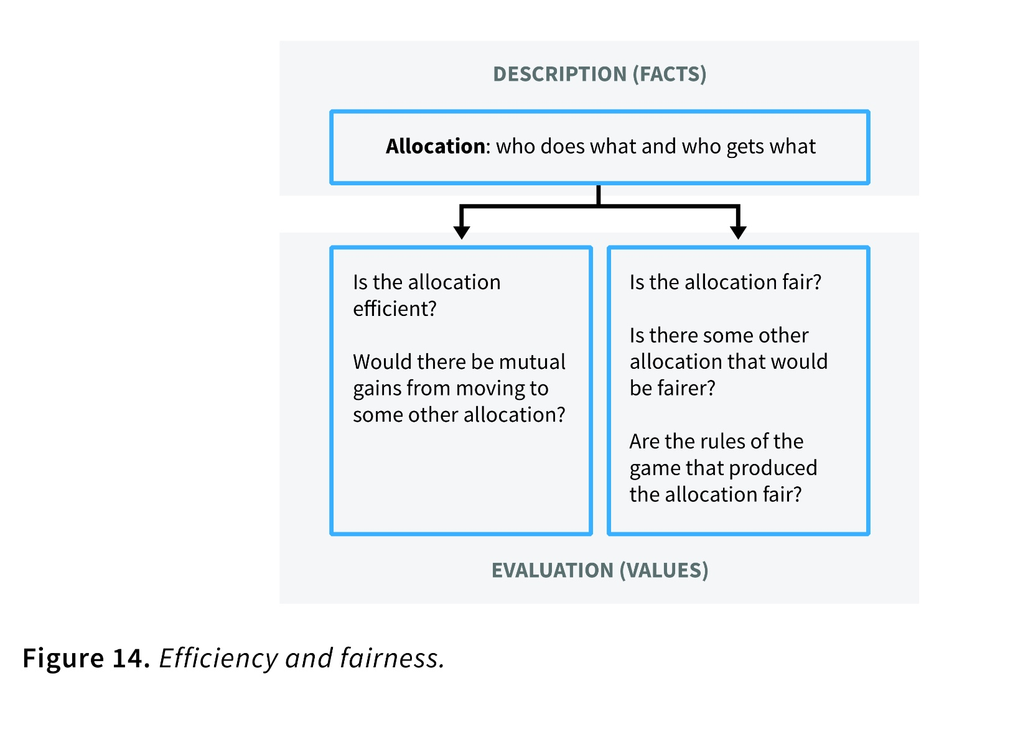

Slide 30
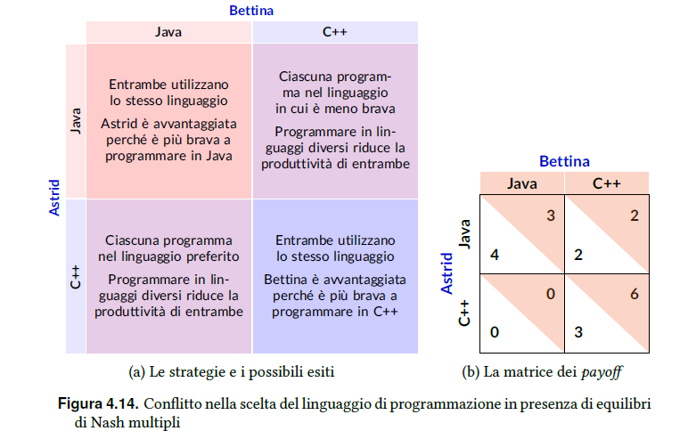

Slide 31
Conflitti sulla creazione e distribuzione dei guadagni → le considerazioni di efficienza nn sono sempre separate da quelle di equità Astrid preferisce (4,3), Bettina (3,6) Se decide Astrid si perde 2 (9-7) oppure Bettina potrebbe offrire 1 a Astrid per farla stare come in (4,3) e tenere 5 (che è meglio di 3)

